Slide 1

Методы машинного обучения
Нейронные сети.
Часть 2. Разбор домашнего задания.
Докладчик
Фамилия Имя Отчество
Ученая степень
Должность

Slide 2
Нейронные сети. Часть вторая Чертушкин М. Д.
План
Проблема полносвязных нейронных сетей
Типы данных
Сканирующие нейронные сети
Кросс-корреляция и свертка
Разбор домашнего задания

Slide 3
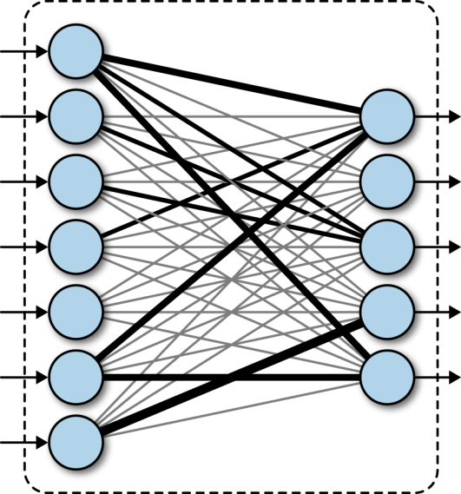
Нейронные сети. Часть вторая Чертушкин М. Д.
Количество параметров
Представим, что в нейронной сети на первом скрытом слое 1000 нейронов, а на втором скрытом слое 2000 нейронов
Тогда матрица будет иметь количество параметров равное 1000*3000 = 3 миллиона параметров

Slide 4
Нейронные сети. Часть вторая Чертушкин М. Д.
Количество параметров
Если вспомнить, что количество нейронов может быть больше тысячи (например, картинка, которую мы подаем на вход может иметь разрешение 1024х1024х3), то становится очевидным, что в нейронной сети будет огромное число параметров
Что хуже, у нас может быть больше десяти слоев, что тоже приводит к огромному числу параметров
Количество параметров – один из ключевых параметров в нейронных сетях
Почему?
Тогда матрица будет иметь количество параметров равное 1000*3000 = 3 миллиона параметров

Slide 5
Нейронные сети. Часть вторая Чертушкин М. Д.
Количество параметров
Если в нейронной сети мало параметров, то такая нейронная сеть не сможет описать всю полноту данных, которая встретятся на этапе обучения
Говорят, что нейронная сеть не сможет «выучить» зависимость в данных
Так как нейронная сеть является универсальным аппроксиматором (по теореме Цыбенко), то казалось бы логичным просто увеличить количество слоев и количество нейронов (а значит и количество параметров)

Slide 6
Нейронные сети. Часть вторая Чертушкин М. Д.
Большое количество параметров
Большое количество параметров приводит к неприятным последствиям
У нейронной сети появляется слишком большое количество «степеней свободы», нейронная сеть может просто подогнать веса так, чтобы запомнить обучающую выборку
Такой эффект называется «переобучением»
В случае с нейронным сетями он выглядит вот так

Slide 7
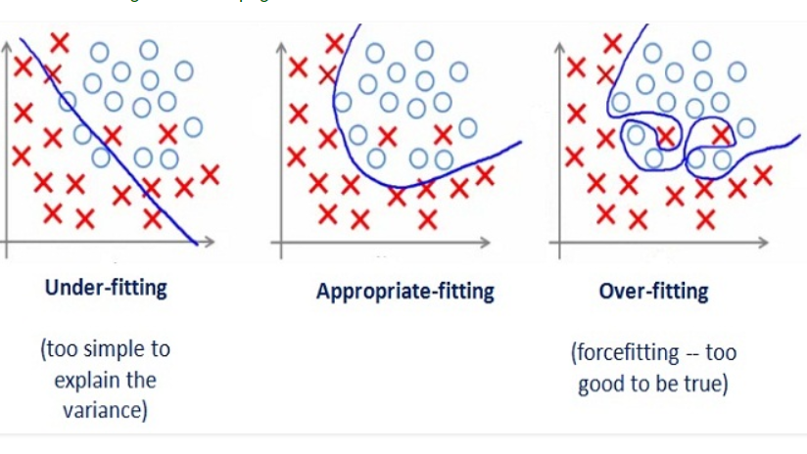
Нейронные сети. Часть вторая Чертушкин М. Д.
Переобучение
Переобучение – эффект, когда модель, обладающая слишком большой выразительной мощностью, подгоняет себя под данные
https://medium.com/greyatom/what-is-underfitting-and-overfitting-in-machine-learning-and-how-to-deal-with-it-6803a989c76

Slide 8
Нейронные сети. Часть вторая Чертушкин М. Д.
Переобучение
Из-за того, что нейронная сеть является чрезвычайно мощным классом методов, мы не можем просто «напихать больше нейронов и слоев»
Всегда приходится держать баланс между количеством параметров, когда нейронная сеть «не выучивает» зависимость и когда нейронная сеть «переобучается»

Slide 9
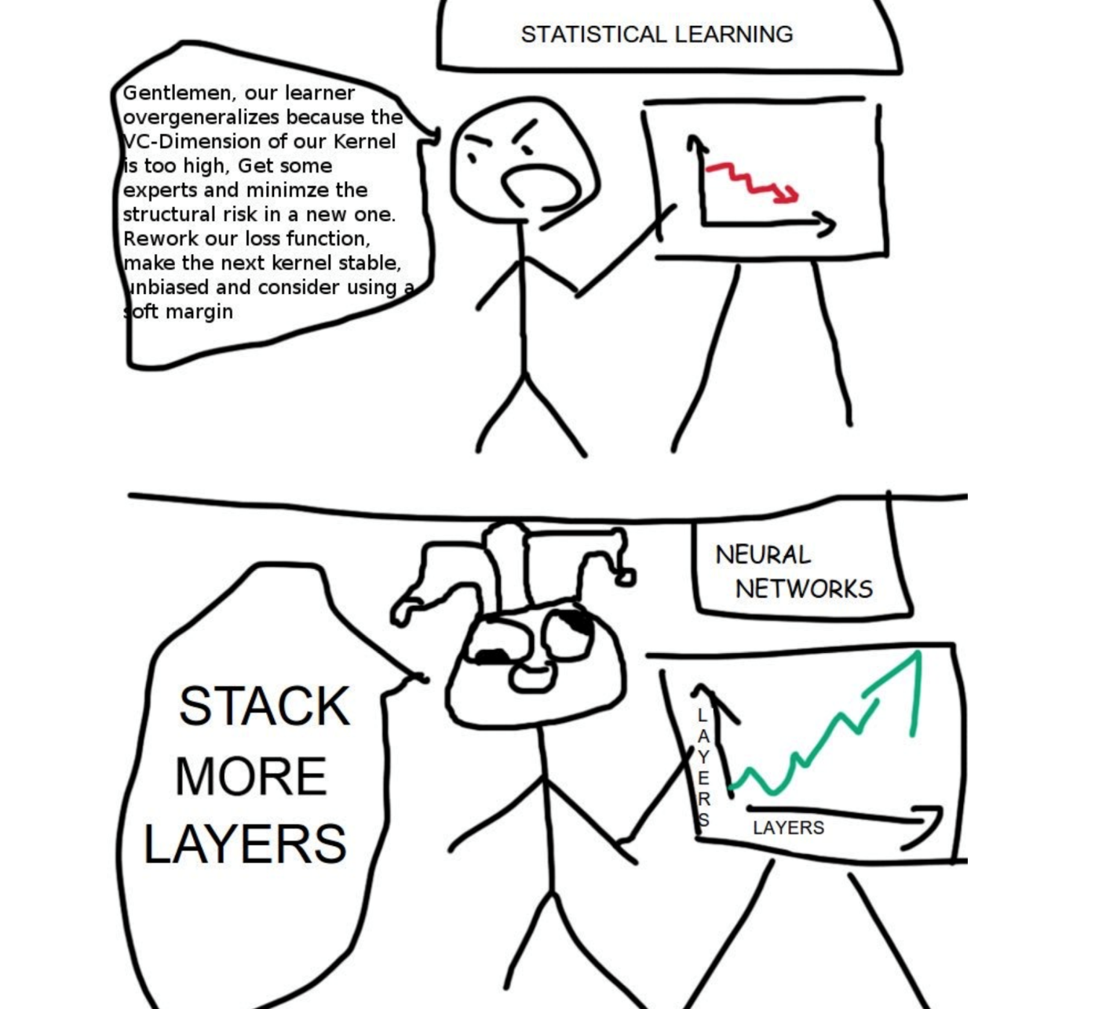
Нейронные сети. Часть вторая Чертушкин М. Д.
К сожалению, это не так

Slide 10
Нейронные сети. Часть вторая Чертушкин М. Д.
Способы бороться с этой проблемой
Регуляризация
L1/L2, Дропаут
Уменьшение сложности сети
Другие способы, связанные с данными

Slide 11
Нейронные сети. Часть вторая Чертушкин М. Д.
Типы данных
Данные могут быть однородными и неоднородными
Однородные – пиксели изображения, звуковые частоты трека, кадры видео
Разнородные – табличные структурированные данные (матрица X в задаче кредитного скоринга с признаками рост, вес, образование, пол и т.д.)

Slide 12
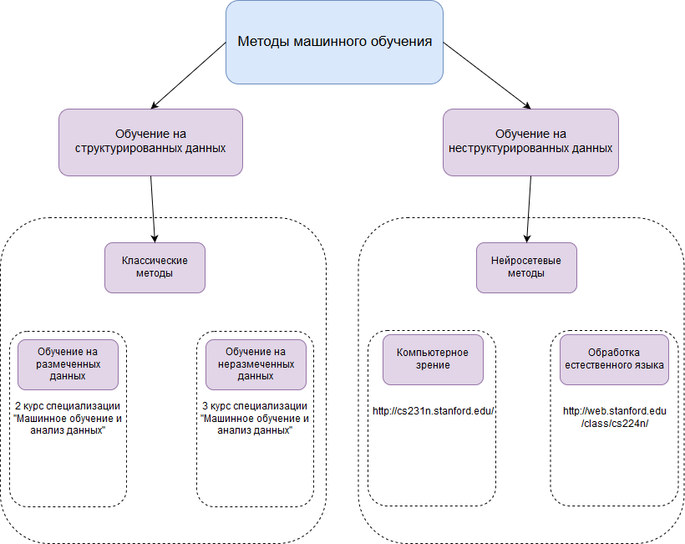
Нейронные сети. Часть вторая Чертушкин М. Д.
Типы данных

Slide 13
Нейронные сети. Часть вторая Чертушкин М. Д.
Однородные данные
Такие данные, несмотря на то, что являются «не структурированными» могут содержать в себе пространственную структуру
В звуковых сигналах временные отсчеты содержат информацию о следующих и предыдущих значениях
В изображениях близкие пиксели содержат информацию о друг друге

Slide 14
Нейронные сети. Часть вторая Чертушкин М. Д.
Однородные данные
Подобные особенности в данных было бы здорово использовать для обучения нейронных сетей и для уменьшения числа параметров
Но как это сделать правильно?

Slide 15
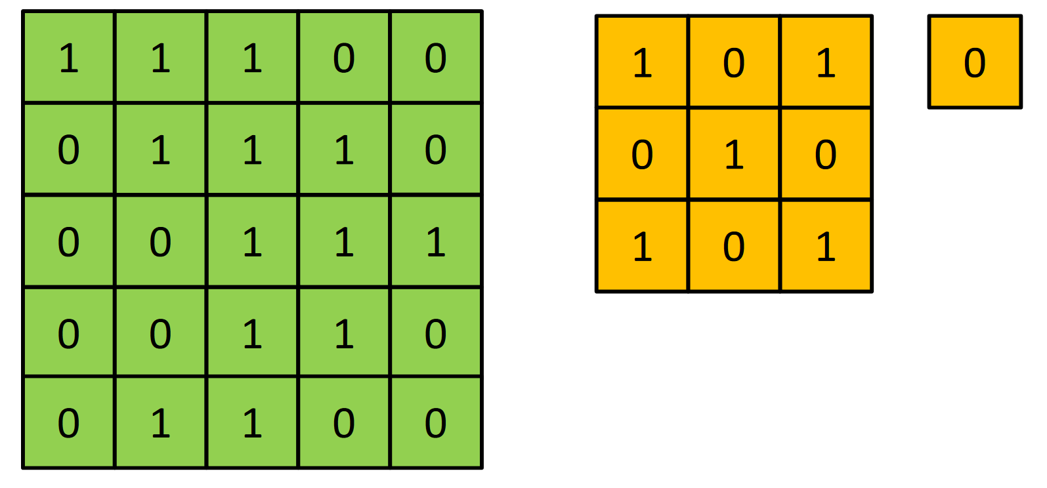
Нейронные сети. Часть вторая Чертушкин М. Д.
Кросс-корреляция
Представим, что у нас есть изображение 5х5 и какой-то фильтр 3х3 и мы хотим применить фильтр к изображению
Что значит применить фильтр?
http://www.cs.cmu.edu/~bhiksha/courses/deeplearning/Spring.2019/www/slides.spring19/lec9.CNN.pdf

Slide 16
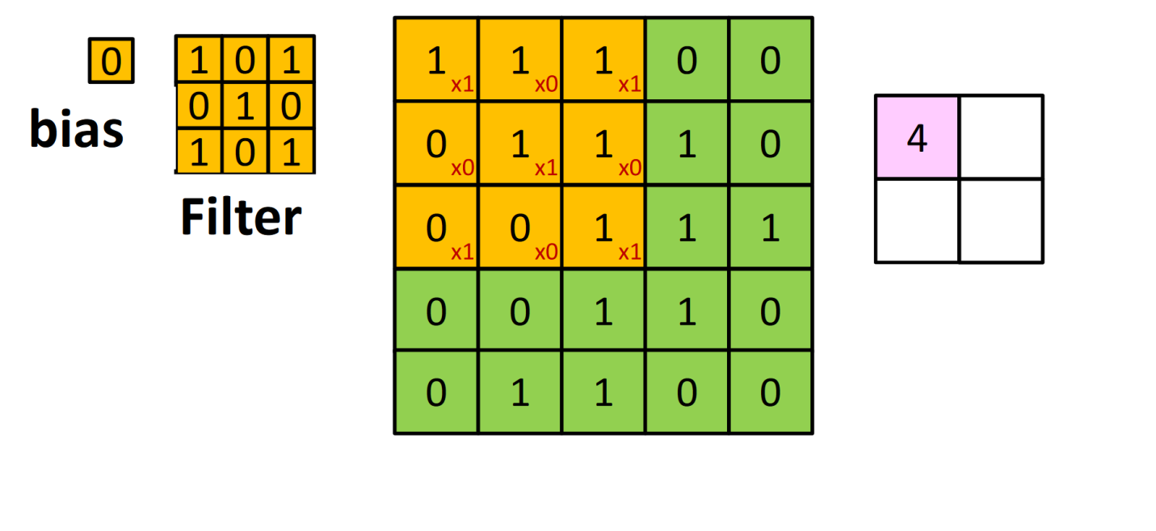
Нейронные сети. Часть вторая Чертушкин М. Д.
Кросс-корреляция
Наложим фильтр на изображение и каждое значение фильтра умножим на значение изображение, а результаты сложим
http://www.cs.cmu.edu/~bhiksha/courses/deeplearning/Spring.2019/www/slides.spring19/lec9.CNN.pdf

Slide 17
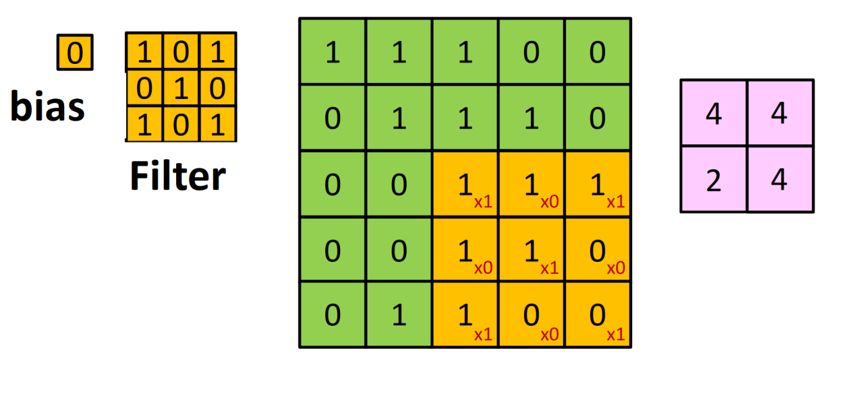
Нейронные сети. Часть вторая Чертушкин М. Д.
Кросс-корреляция
Сделаем так несколько раз, в итоге у нас получится матрица размерности 2х2.
http://www.cs.cmu.edu/~bhiksha/courses/deeplearning/Spring.2019/www/slides.spring19/lec9.CNN.pdf

Slide 18
Нейронные сети. Часть вторая Чертушкин М. Д.
Кросс-корреляция
Получившаяся операция называется «кросс-корреляцией»
Это последовательное применение фильтра к исходному сигналу
Очень часто такую операцию еще называют сверткой, но математически это неверно

Slide 19
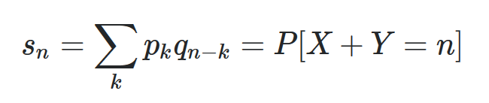
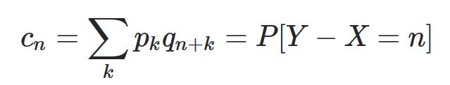
Нейронные сети. Часть вторая Чертушкин М. Д.
Не дайте себя запутать
Сверткой в дискретном случае называется операция вида:
Кросс-корреляцией в дискретном случае называется операция вида:
Таким образом, если бы мы повернули наш фильтр на 180 градусов и наложили его, то это была бы «честная свертка»

Slide 20
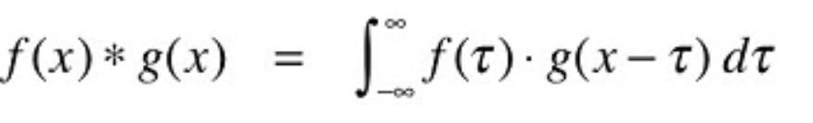
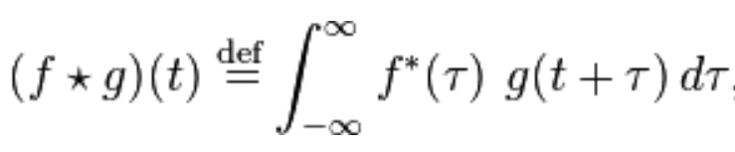
Нейронные сети. Часть вторая Чертушкин М. Д.
Не дайте себя запутать
Сверткой в непрерывном случае называется операция вида:
Кросс-корреляцией в непрерывном случае называется операция вида:
К сожалению, в сообществе уже приняты устоявшиеся обозначения, поэтому вместо «кросс-коррелирующих сетей» говорят «сверточные сети»

Slide 21
Нейронные сети. Часть вторая Чертушкин М. Д.
Сверточная сеть
Сверточная сеть – подтип нейронных сетей, в которой полносвязные слои заменены на сверточные слои.
Таким образом, драматически уменьшается количество параметров
Почему количество параметров уменьшается?

Slide 22
Нейронные сети. Часть вторая Чертушкин М. Д.
Сверточная сеть
Дело в том, что в сверточном слое параметрами являются значения фильтра, то есть всего 9 параметров, вместо 225
http://www.cs.cmu.edu/~bhiksha/courses/deeplearning/Spring.2019/www/slides.spring19/lec9.CNN.pdf

Slide 23
Нейронные сети. Часть вторая Чертушкин М. Д.
Сверточная сеть
Сверточные сети превосходно работают с сигналами (1-мерный случай), изображениями (2-мерный случай), видео (3-мерный случай)
Благодаря тому, что паттерны находятся независимо от местоположения, качество работы таких сетей значительно выше
Но это применимо только для вышеописанных случаев. Например, для текстов сверточная сеть будет хорошо работать, но не так хорошо. Причина в разной природе – изображения непрерывны, тексты дискретны.

Slide 24
Нейронные сети. Часть вторая Чертушкин М. Д.
Сверточная сеть
Помимо «свертки» в сверточной сети введена еще одна операция – пулинг
Эта операция просто выбирает максимум в локальной окрестности и тоже служит для уменьшения числа параметров в сети
Обычно применяют макс-пулинг

Slide 25
Нейронные сети. Часть вторая Чертушкин М. Д.
Домашнее задание
В курсе cs231n от Stanford хорошо разобрана сверточная сеть: http://cs231n.github.io/assignments2018/assignment2/
Необходимо сделать тетрадку «ConvolutionalNetworks.ipynb»
Лекция, которая может понадобиться для этого: https://www.youtube.com/watch?v=LxfUGhug-iQ

Slide 26
Нейронные сети. Часть первая Чертушкин М. Д.
Разбор предыдущего задания
Посмотреть https://www.youtube.com/watch?v=i94OvYb6noo
Выполнить тетрадку “FullyConnectedNets.ipynb” из домашнего задания №2 cs231n: http://cs231n.github.io/assignments2018/assignment2/

